Slide 1
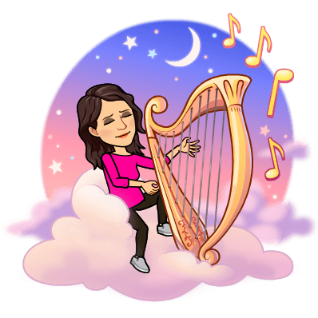
SPOZNAJMO BRENKALA

Slide 2
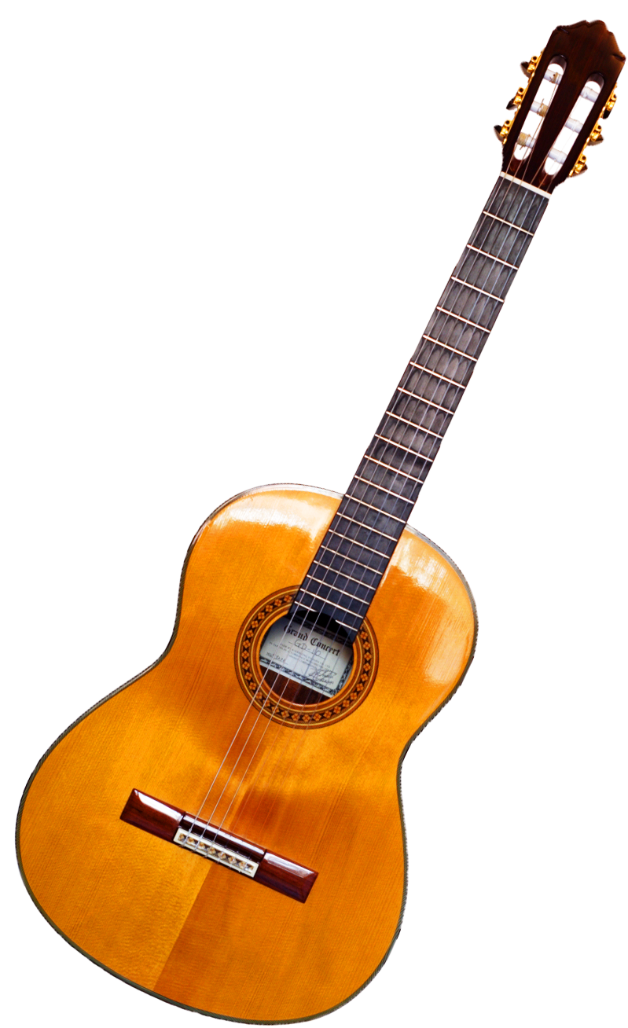

KITARA
Je iz lesa.
Kitara ima votlo telo v obliki črke S.
Ima dolg vrat, na katerem je 6 strun in več prečk.
Na kitaro igramo s prsti obeh rok, brenkamo s prsti ali s trzalico (ploščico).
Igramo jo sede, s pokrčenim kolenom.

Slide 3
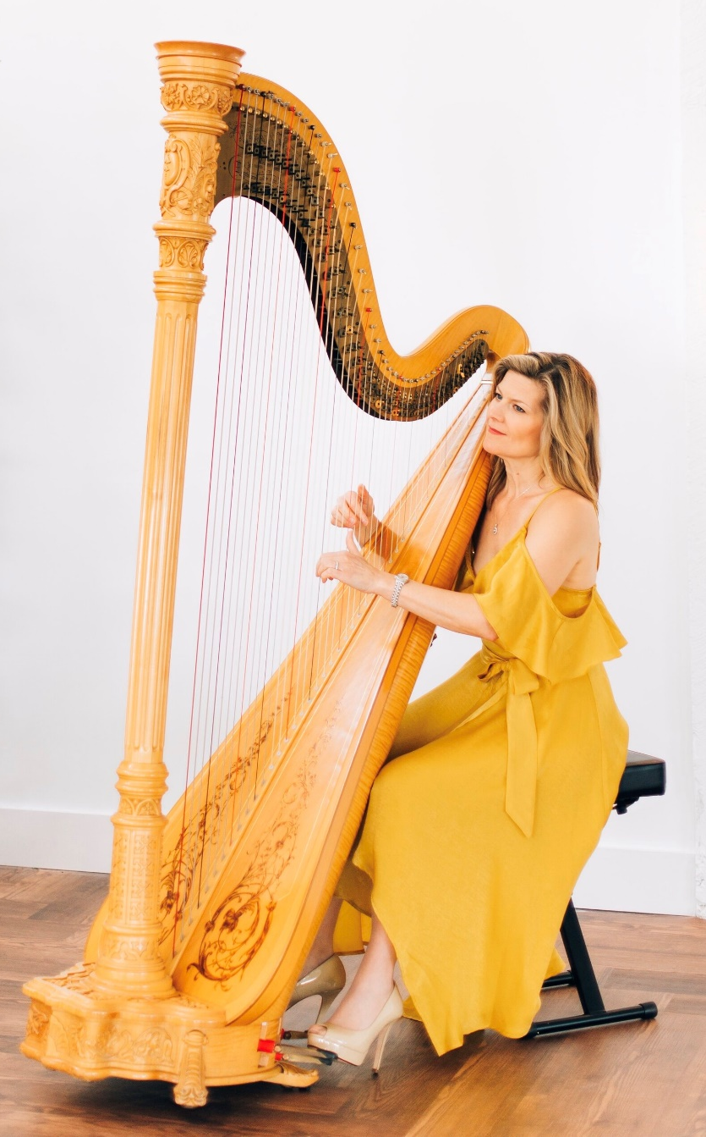
HARFA
Harfa je instrument, ki je star več tisočletij.
Ima velik trikoten lesen okvir s 47 strunami.
Nekatere strune so obarvane, da jih harfist lažje in hitreje najde. Napete so od vrha do tal.
Ima nežen zvok.
Harfist igra sede, harfo nasloni na rame. Na strune igra z obema rokama. Z nogami pritiska na pedala.

Slide 4
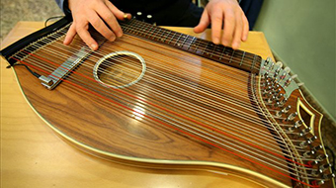
CITRE
So ljudski instrument.
Imajo več strun kot kitara.
Položimo jih na mizo, nanje igramo s prsti ali kovinskimi obročki, ki jih nataknemo na prste.
Citre so redek gost v orkestru.

Slide 5
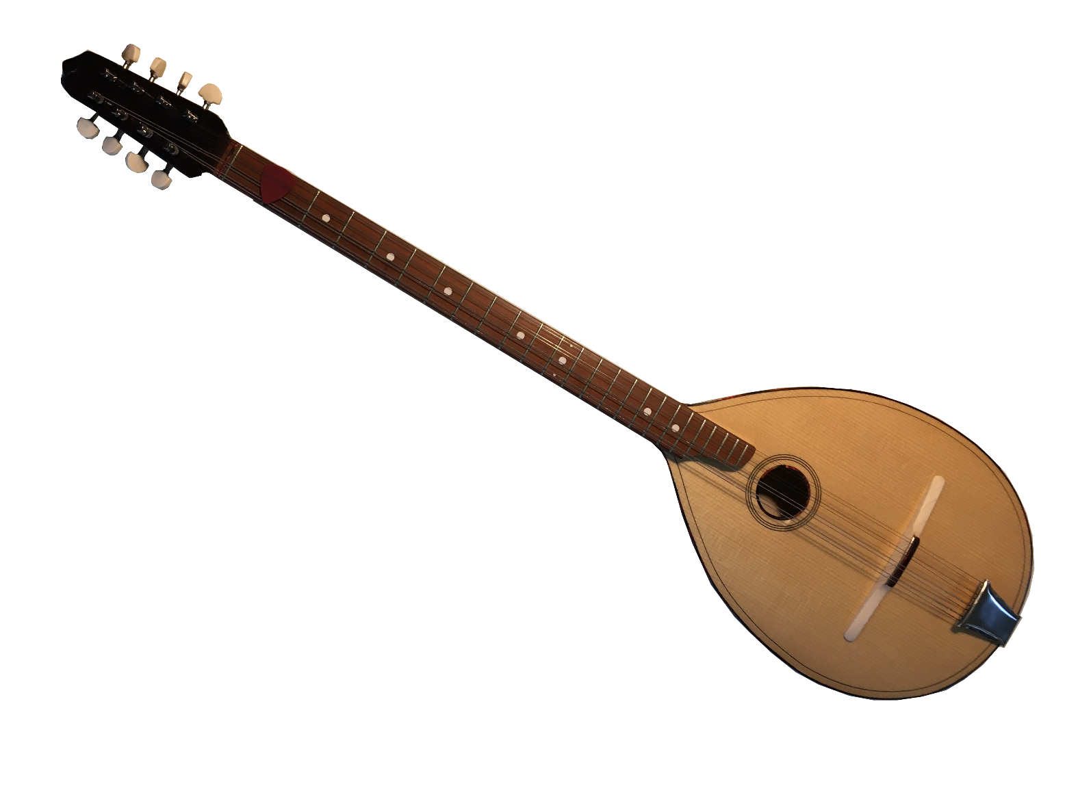
TAMBURICA
Je manjši instrument kot kitara.
Tisti, ki igra nanjo, se imenuje tamburaš.
Običajno jo slišimo v tamburaških orkestrih širom Slovenije, predvsem v Beli krajini.
Je okrogle oblike, ima prečke kot kitara, strune pa so v parih. Nanjo igrajo s trzalico tako, da hitro trzajo naprej in nazaj po dveh enakih strunah.

Slide 6
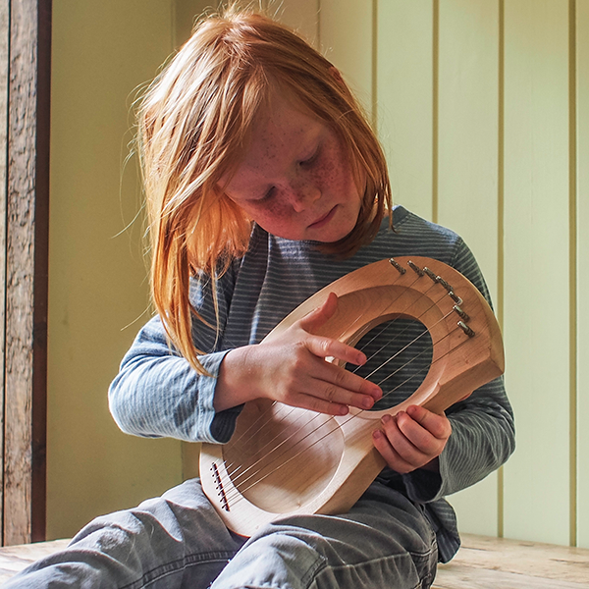
LIRA
Je najstarejše glasbilo s strunami.
Ima 4 do 7 strun.
Nanjo igrajo s prsti ali s kovinskim naprstnikom.
Držimo jo za okvir, pritisnemo ob levo ramo, z desno roko igramo po strunah in brenkamo.

Slide 7
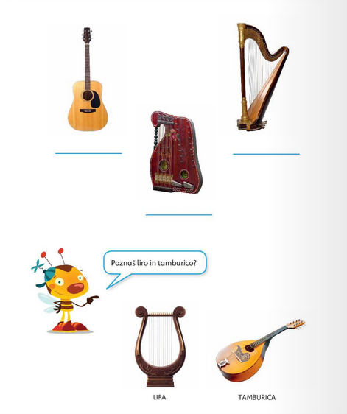
kitara
harfa
citre

